Slide 1
基于轻量化yolov4的无人机飞机蒙皮损伤检测算法
汇报人：刘丁睿

Slide 2
目录
01
项目研究现状
02
项目创新点
03
项目主要成果
04
项目下一步计划

Slide 3
项目研究现状
01

Slide 4
项目研究现状
本团队以学校飞机作为研究对象，采集了6000张飞机表皮带有损伤的图片，作为后续研究的数据源。并且团队项目成员阅读yolo技术论坛专栏文章，深入了解不同版本yolo的区别，并最终采用yolov8进行训练模型。
本团队对yolo的神经网络进行了改进，改进后的模型检测的精度有着明显的提升，并且模型轻量化程度达到13%。团队使用Pyqt5的designer.exe完成了客户端的基本设计，能显示损伤位置，损伤类别等。
Notes:
95b6284f-2930-4073-bdee-e0e163e0918c.source.default.zh-Hans

Slide 5
项目创新点
02

Slide 6
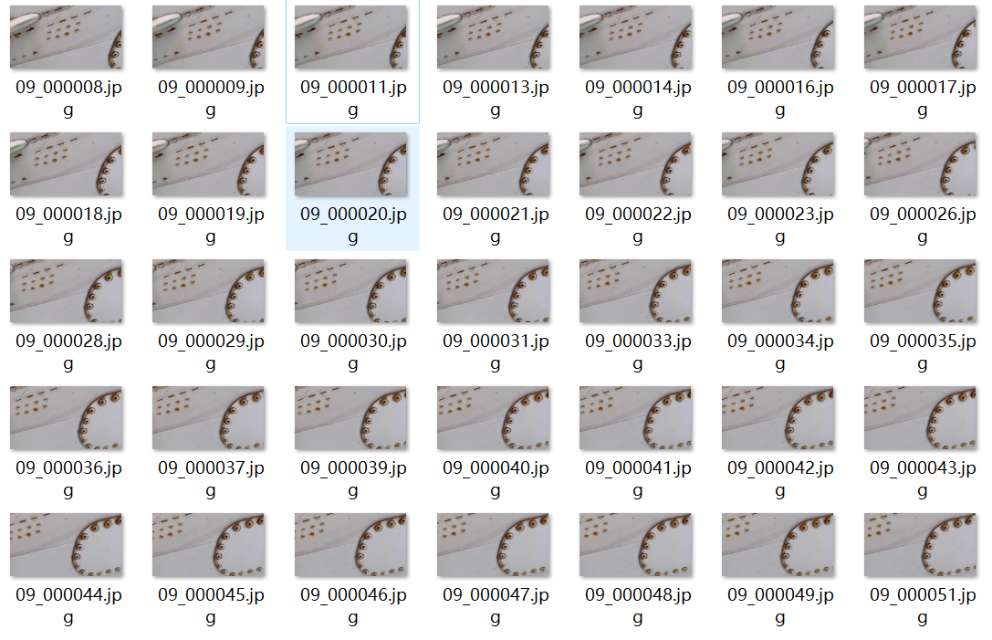
项目创新点
01
项目利用学校资源，航空背景，采集学校飞机上的损伤图片，并已完成对飞机蒙皮数据集的标注，对处理好的数据集采用yolov8进行模型训练。

Slide 7

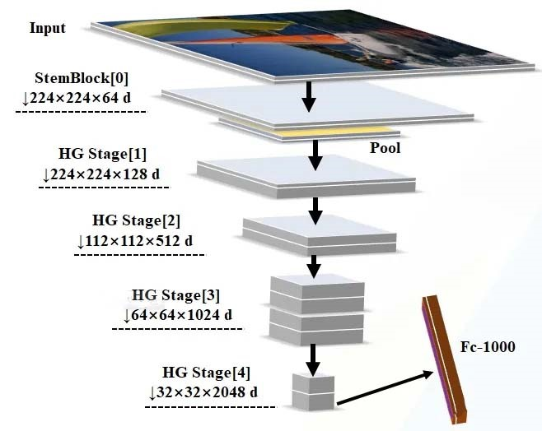
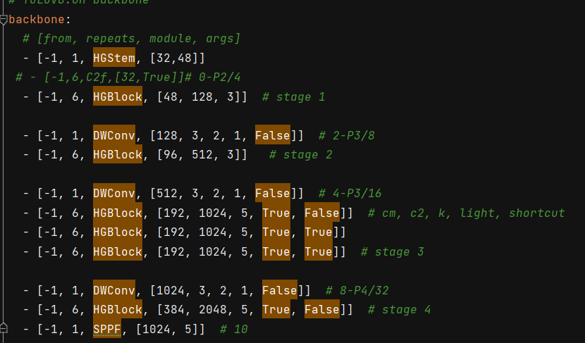
项目创新点
02
本团队对yolo的神经网络进行改进，我们将主干直接替换为HGNetv1，本方法在对简单特征提取具有较优的性能，检测的精度有着明显的提升，并且模型轻量化程度达到13%，可以适用边缘计算应用问题。

Slide 8
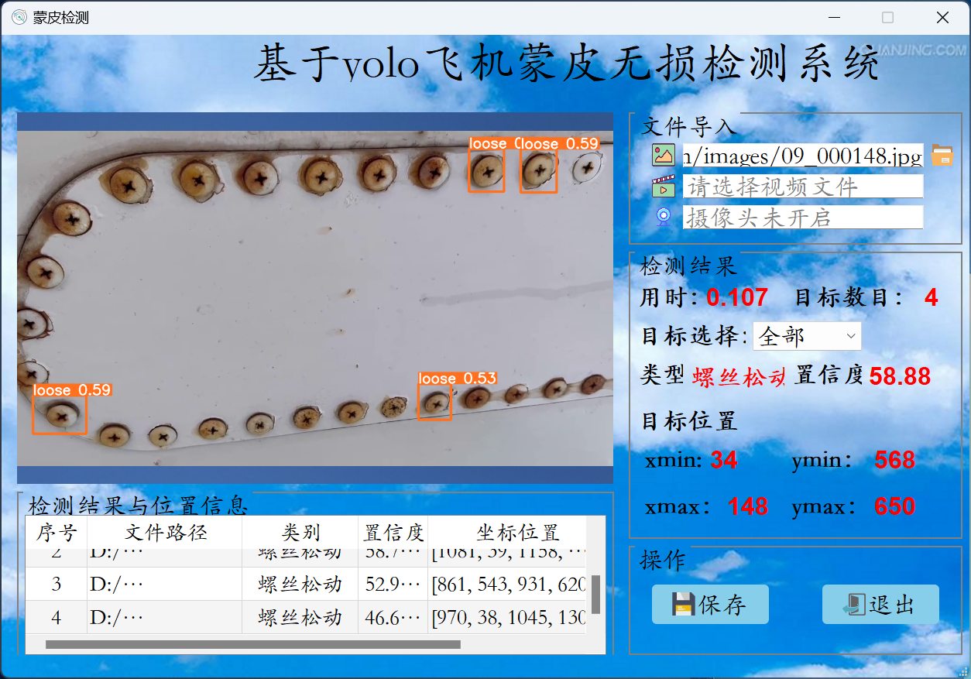
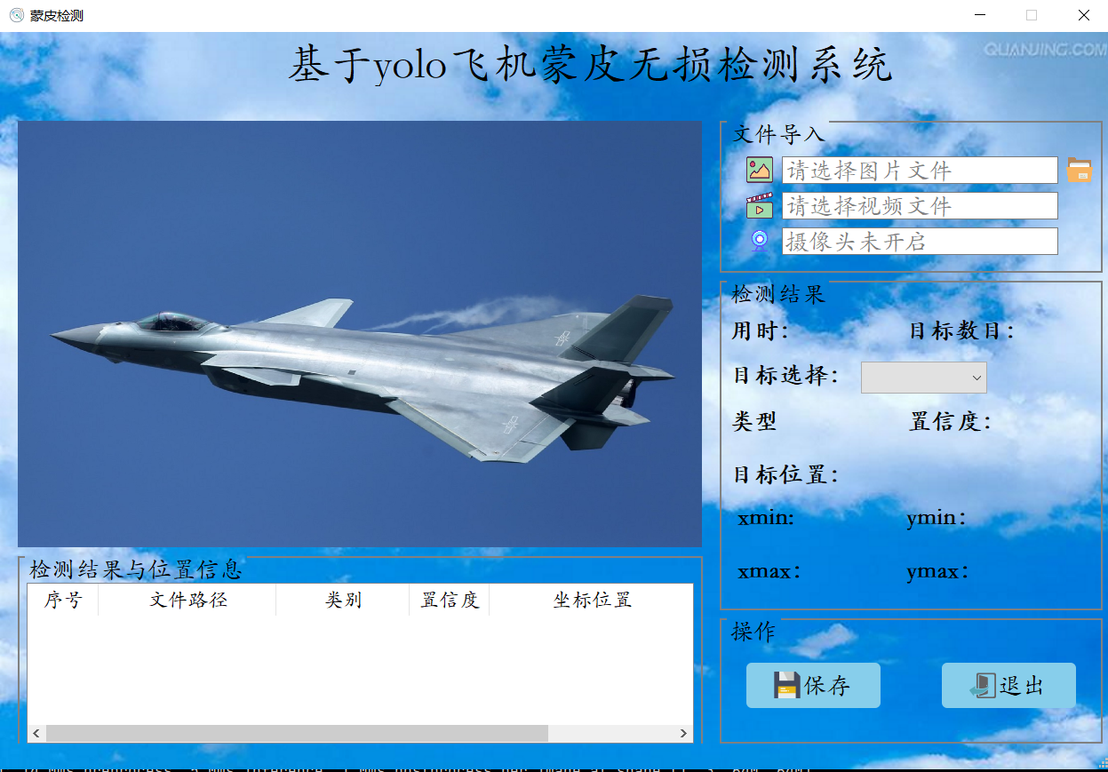
项目创新点
03
项目使用了Pyqt5的designer.exe完成了简洁的前端界面设计，可以在客户端输入图片并准确输出其蒙皮损伤位置以及损伤类别。

Slide 9
项目主要成果
03

Slide 10
项目主要成果
01
02
本项目已完成客户端软件设计。
本项目已完成对模型的轻量化。
Notes:
bb4a3963-0b56-4b28-86be-4ebb2b443dec.source.default.zh-Hans

Slide 11

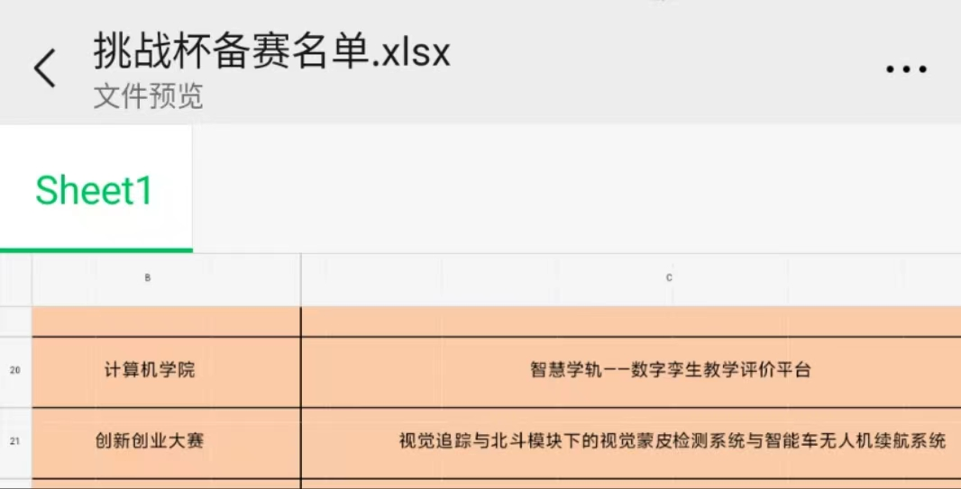
项目主要成果
03
04
2024年第三届辽宁省大学生智能技术应用大赛校内选拔赛 校级三等奖
本项目参与2024年小挑，和本团队成员的另一项目合并后成功进入省赛
Notes:
bb4a3963-0b56-4b28-86be-4ebb2b443dec.source.default.zh-Hans

Slide 12
项目下一步计划
04

Slide 13
项目下一步计划
本项目下一步会将代码部分完成注释，对基础部分进行开源，扩大团队，利用社会关系学院资源带领学弟学妹一起学习，利用开源的方式，在论坛社区集思广益开拓思路，进而根据项目状态以及老师学长和各路高手的指导意见进行研究，团队成员一同撰写论文和专利进行发表，将项目从客户端部署转移到移动端进行落地开发。
进一步优化卷积神经网络。并丰富项目功能，在识别损伤后，获取检测到损伤的大小，损伤的严重程度，具体的地理定位。
与本项目团队成员的其它项目进行相关的融合，优化，提高应用性，积极参与学科竞赛，并以此为桥接加强与其它学校的相关交流学习。

Slide 14
THANK YOU
汇报人：刘丁睿

